Slide 1

VERDANT SORROW

Slide 2
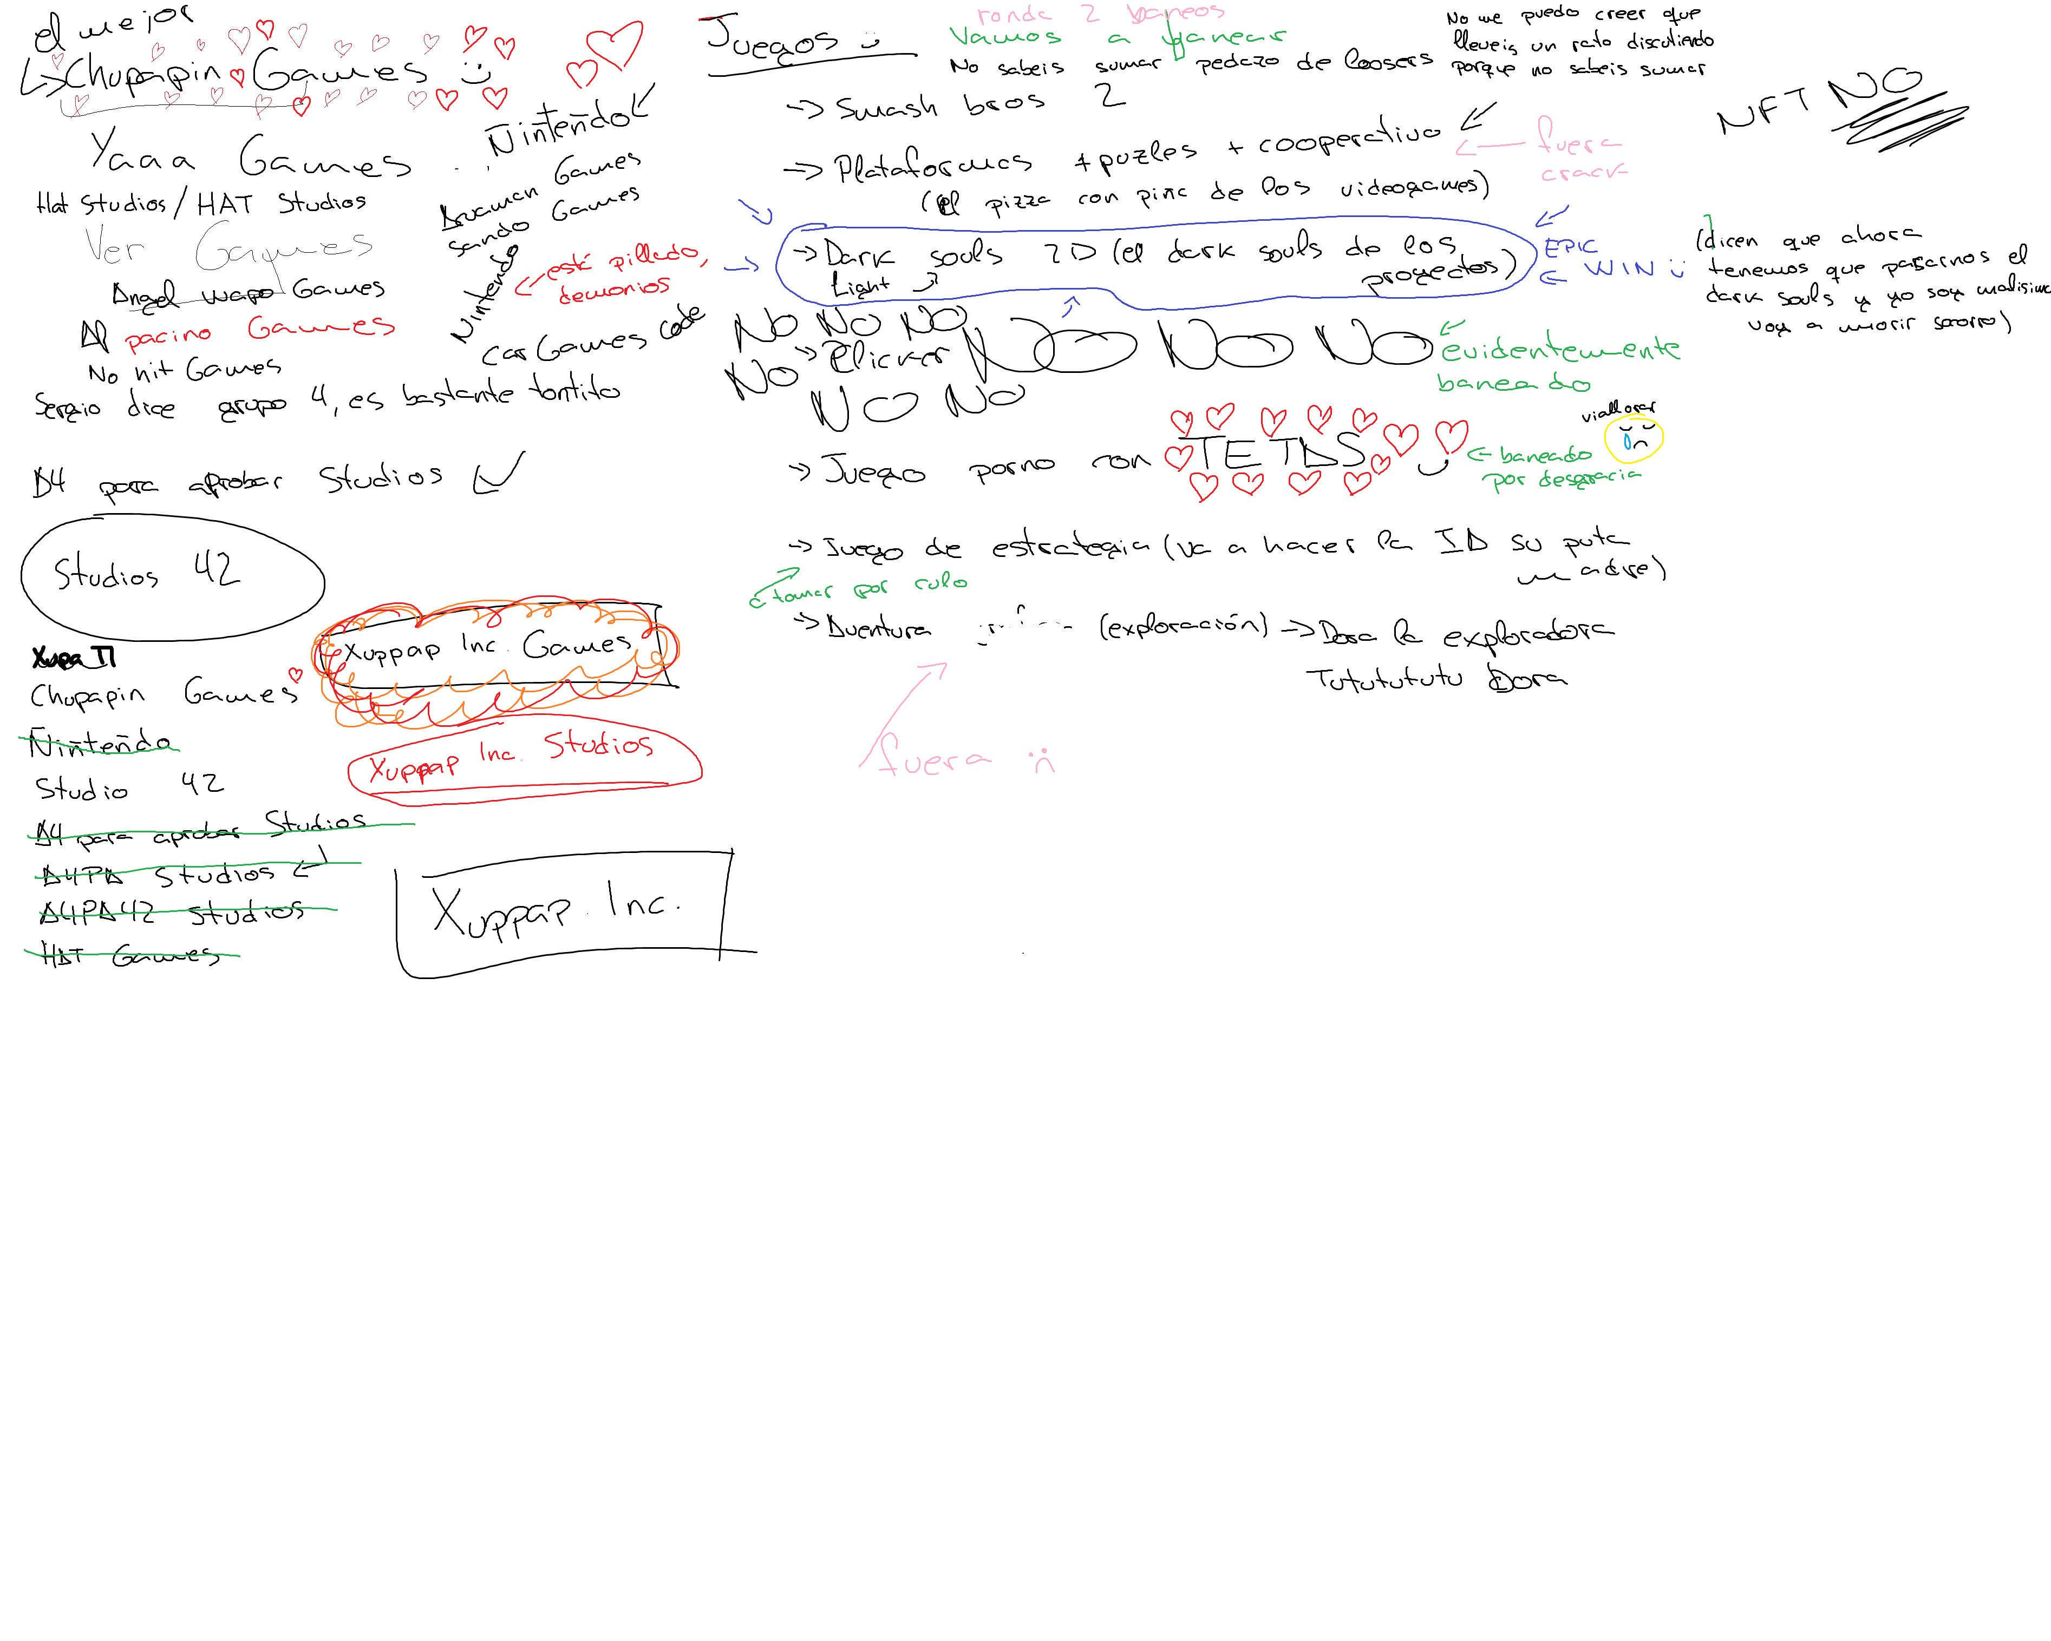
¿Quiénes somos?
Daniel Martín Gómez
Miriam Martín Sánchez
Javier Callejo Herrero
Laura Gómez Bodego
Nacho Del Castillo
Javier Muñoz García
José María Gómez Pulido
Paula Morillas Alonso
Rodrigo Sánchez Torres
Sergio Baña Marchante
También conocidos como los guapos del fondo de la clase

Slide 3

¿Cómo decidimos que hacer?
La mejor lluvia de ideas del mundo, gracias Laura por documentarla tan bien te quiero guapa <3

Slide 4
Inspiración
Dark Souls
Ender lilies
Hollow Knight
Morbid
Cuphead
Titan Souls
Dead cells
Blasphemous
Death Door
Salt and Sanctuary

Slide 5
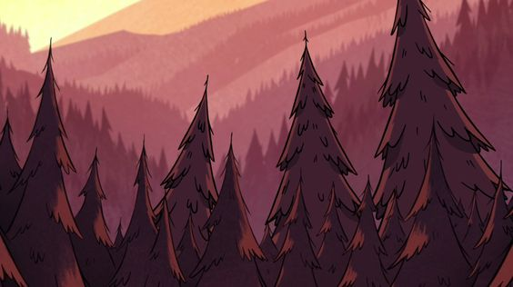
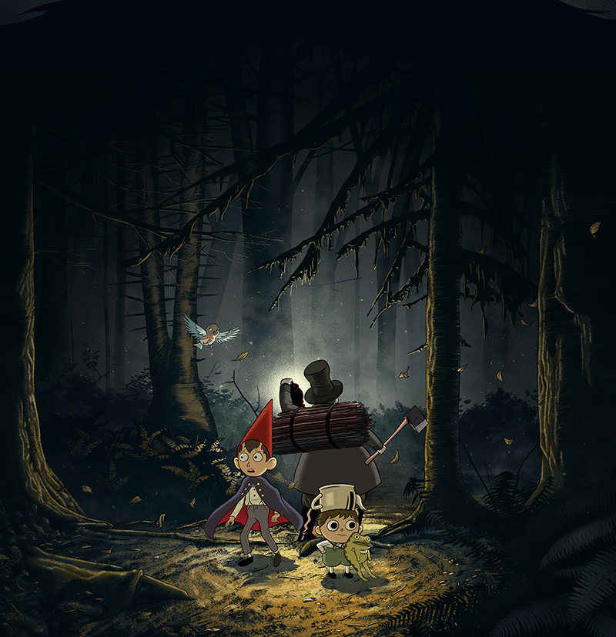
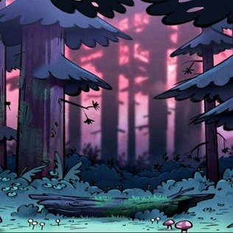
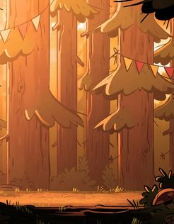
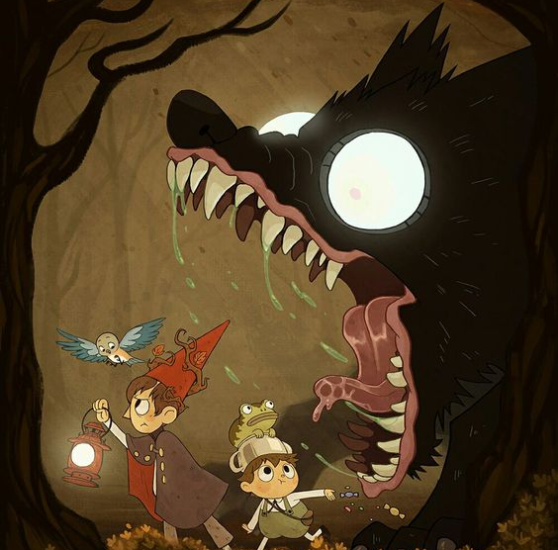
ARTE

Slide 6
Historia

Slide 7
mecanicas
Ataque
esquivo

Slide 8
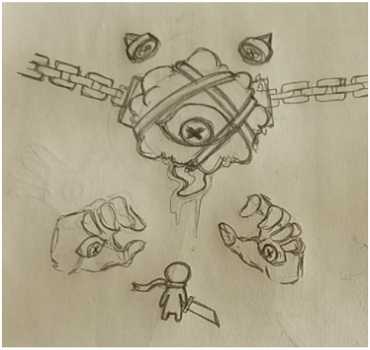
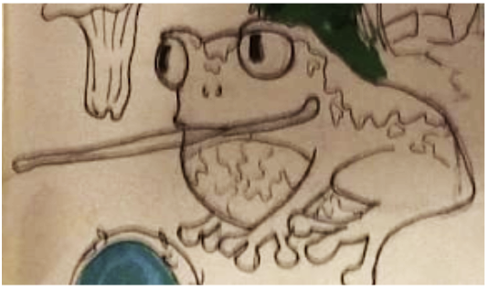
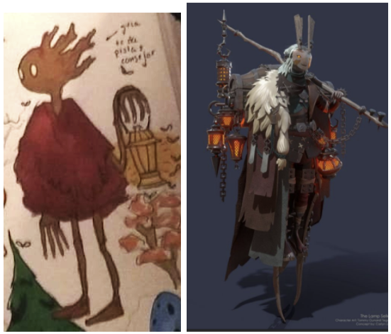
BOSSES

